Slide 2
8.6.3 平面与平面垂直
第2课时 平面与平面垂直的性质定理

Slide 3
1.探索并理解平面与平面垂直的性质定理,并能运用定理分析解决有关问题.
2.在应用平面与平面垂直的性质定理的过程中,提升直观想象及逻辑推理素养.
3.理解直线、平面之间的位置关系的相互转化.
课标定位
素养阐释

Slide 4
自主预习·新知导学
合作探究·释疑解惑
思 想 方 法
随 堂 练 习

Slide 5
自主预习·新知导学

Slide 6
一、平面与平面垂直的性质定理
1.教室内的墙面所在的平面与地面所在的平面垂直.要在墙面上画一条直线与地面垂直,如何画?
提示:只需在墙面上画出地面与墙面的交线的垂线即可.

Slide 7
2.平面与平面垂直的性质定理

Slide 8
3.设l是直线,α,β是两个不同的平面,则下列说法正确的是( )
A.若l∥α,l∥β,则α∥β B.若l∥α,l⊥β,则α⊥β
C.若α⊥β,l⊥α,则l⊥β D.若α⊥β,l∥α,则l⊥β
解析:对于选项A,两平面可能平行也可能相交;对于选项C,直线l可能在β内也可能平行于β;对于选项D,直线l在β内或平行于β或与β相交.
答案:B

Slide 9
二、直线、平面之间的位置关系的相互转化
1.如何证明两个平面垂直?一般先证明什么?
提示:要证明两个平面垂直,先证明线线垂直,再证明线面垂直,最后证明面面垂直.
2.

Slide 10
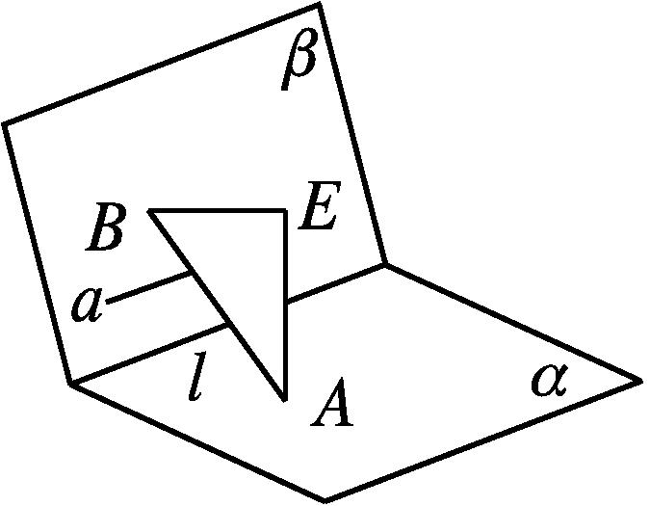
3.如图,已知平面α∩平面β=l,EA⊥α,垂足为A,EB⊥β,垂足为B,直线a⊂β,a⊥AB,则直线a与直线l的位置关系是 .
解析:∵EA⊥α,平面α∩平面β=l,即l⊂α,
∴l⊥EA.同理l⊥EB.
∵EA∩EB=E,∴l⊥平面EAB.
∵EB⊥β,a⊂平面β,∴EB⊥a.
又a⊥AB,EB∩AB=B,∴a⊥平面EAB,∴a∥l.
答案:平行

Slide 11
【思考辨析】
判断下列说法是否正确,正确的在后面的括号内画“√”,错误的画“×”.
(1)两个平面垂直,则经过第一个平面内的点作第二个平面的垂线必在第一个平面内.( √ )
(2)垂直于同一个平面的两平面平行.( × )
(3)两个相交平面同时垂直于第三个平面,则它们的交线垂直于第三个平面.( √ )
(4)若直线a⊥平面α,直线a⊥直线b,则直线b∥平面α.( × )

Slide 12
合作探究·释疑解惑
探究一
探究二
探究三

Slide 13
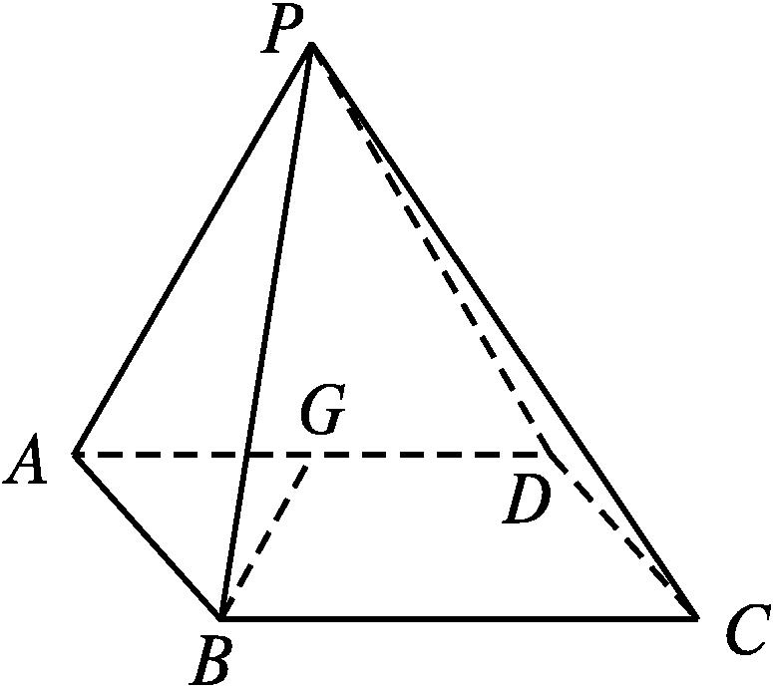
探究一 平面与平面垂直的性质定理
【例1】 如图所示,P是四边形ABCD所在平面外的一点,四边形ABCD是∠DAB=60°的菱形.侧面PAD为正三角形,其所在平面垂直于底面ABCD.若G为AD边的中点,
求证:(1)BG⊥平面PAD;
(2)AD⊥PB.

Slide 14
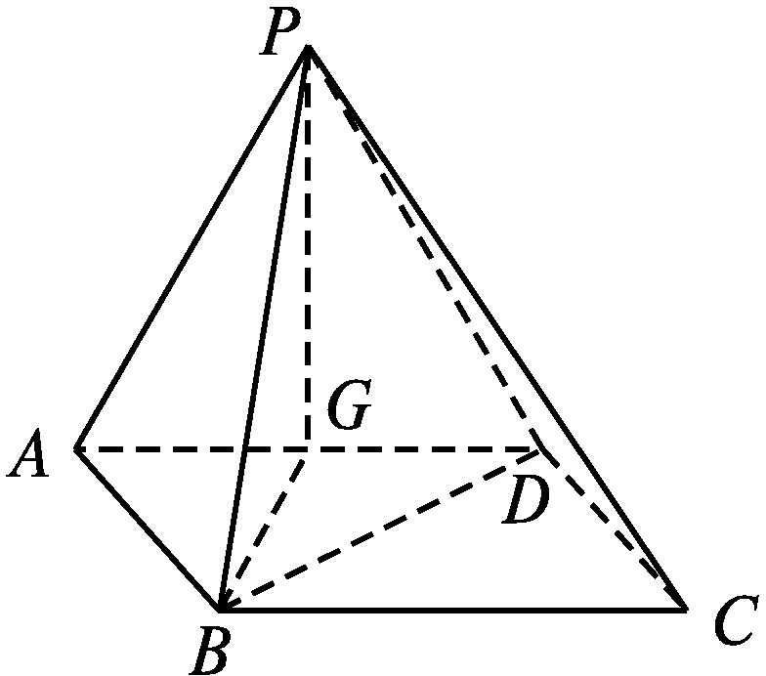
证明:(1)如图,连接BD.
∵四边形ABCD是菱形,且∠DAB=60°,
∴△ABD是正三角形.
∵G为AD中点,∴BG⊥AD.
又平面PAD⊥平面ABCD,且平面PAD∩平面ABCD=AD,
BG⊂平面ABCD,∴BG⊥平面PAD.
(2)由(1)知BG⊥AD.连接PG.
∵△PAD为正三角形,G为AD的中点,∴PG⊥AD.
又PG∩BG=G,∴AD⊥平面PBG.
∵PB⊂平面PBG,∴AD⊥PB.

Slide 15
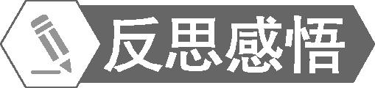
1.利用面面垂直的性质定理证明线面垂直的问题时,要注意以下三点:(1)两个平面垂直;(2)直线必须在其中一个平面内;(3)直线必须垂直于它们的交线.
2.在运用面面垂直的性质定理时,若没有与交线垂直的直线,一般需作辅助线.基本作法是过其中一个平面内一点作交线的垂线,这样便把面面垂直问题转化为线面垂直问题,进而转化为线线垂直问题.

Slide 16
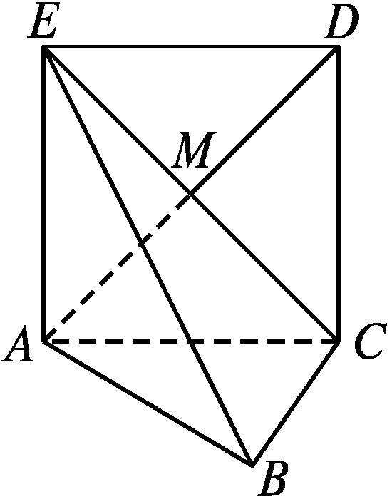
探究二 平面与平面垂直的性质定理的应用
【例2】 如图,边长为2的正方形ACDE所在的平面与平面ABC垂直,AD与CE的交点为M,AC⊥BC,且AC=BC.
(1)求证:AM⊥平面EBC.
(2)求直线EC与平面ABE所成角的正切值.

Slide 17
(1)证明:∵平面ACDE⊥平面ABC,
平面ACDE∩平面ABC=AC,BC⊂平面ABC,BC⊥AC,
∴BC⊥平面ACDE.
又AM⊂平面ACDE,∴BC⊥AM.
∵四边形ACDE是正方形,∴AM⊥CE.
又BC∩CE=C,BC,CE⊂平面EBC,∴AM⊥平面EBC.

Slide 18
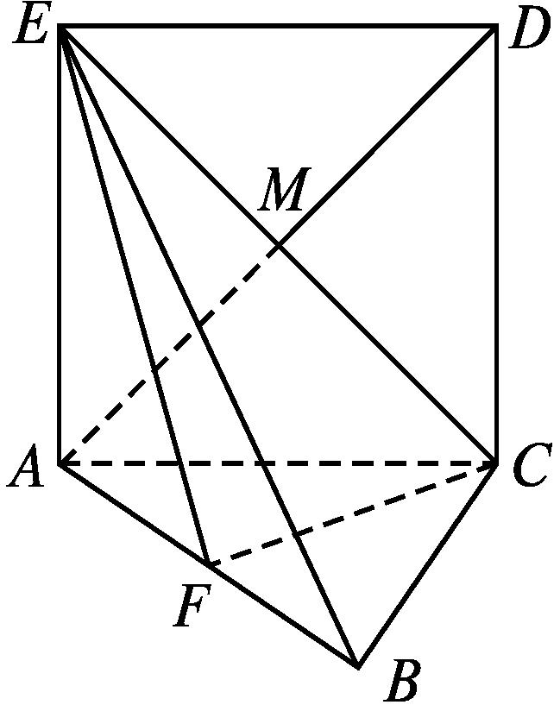
(2)解:如图,取AB的中点F,连接CF,EF.
∵EA⊥AC,平面ACDE⊥平面ABC,平面ACDE∩平面ABC=AC,
∴EA⊥平面ABC.
∵CF⊂平面ABC,∴EA⊥CF.又AC=BC,∴CF⊥AB.
∵EA∩AB=A,∴CF⊥平面AEB,
∴∠CEF即为直线EC与平面ABE所成的角.

Slide 19
面面垂直的性质定理的实质是由面面垂直得到线面垂直,故可用来证明线面垂直,最后可得线线垂直.

Slide 20
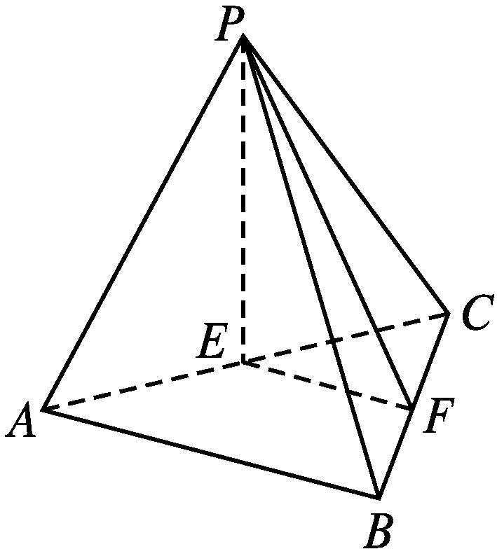
【变式训练1】 如图,在三棱锥P-ABC中,E,F分别为AC,BC的中点.
(1)求证:EF∥平面PAB;
(2)若平面PAC⊥平面ABC,且PA=PC,∠ABC=90°.
求证:平面PEF⊥平面PBC.

Slide 21
证明:(1)∵E,F分别为AC,BC的中点,∴EF∥AB.
又EF⊄平面PAB,AB⊂平面PAB,
∴EF∥平面PAB.
(2)∵PA=PC,E为AC的中点,∴PE⊥AC.
又平面PAC⊥平面ABC,平面PAC∩平面ABC=AC,
∴PE⊥平面ABC,∴PE⊥BC.
∵∠ABC=90°,且EF∥AB,∴BC⊥EF.
∵EF∩PE=E,∴BC⊥平面PEF.
又BC⊂平面PBC,∴平面PEF⊥平面PBC.

Slide 22
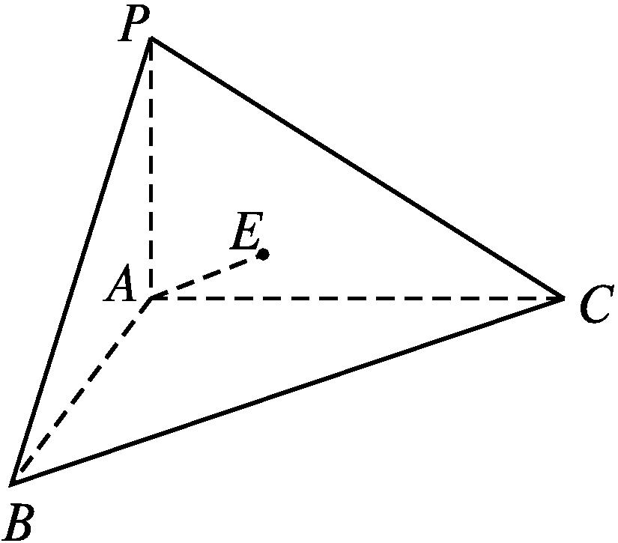
探究三 直线与平面垂直、平面与平面垂直的综合应用
【例3】 如图,平面PAB⊥平面ABC,平面PAC⊥平面ABC, AE⊥平面PBC,E为垂足.
(1)求证:PA⊥平面ABC;
(2)当E为△PBC的垂心时,求证:△ABC是直角三角形.

Slide 23
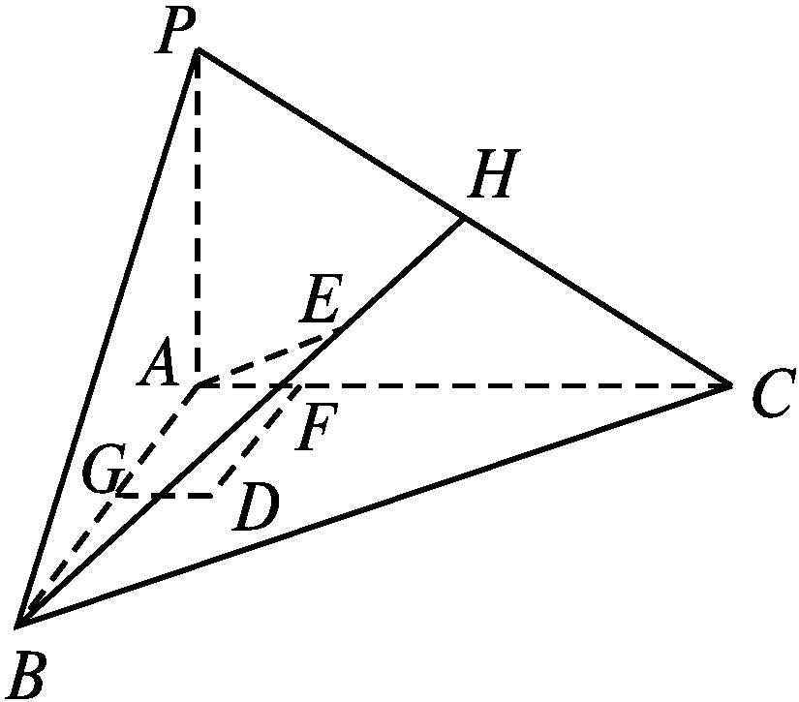
证明:(1)如图,在平面ABC内任取一点D,过点D作DF⊥AC,垂足为F;过点D作DG⊥AB,垂足为G.
∵平面PAC⊥平面ABC,且交线为AC,
∴DF⊥平面PAC.
∵PA⊂平面PAC,
∴DF⊥PA.
同理可证DG⊥PA.
∵DG∩DF=D,∴PA⊥平面ABC.

Slide 24
(2)如图,连接BE并延长交PC于点H.
∵E是△PBC的垂心,∴PC⊥BH.
又AE是平面PBC的垂线,∴PC⊥AE.
∵BH∩AE=E,且BH,AE⊂平面ABE,
∴PC⊥平面ABE,∴PC⊥AB.
又PA⊥平面ABC,∴PA⊥AB.
∵PA∩PC=P,∴AB⊥平面PAC.
∴AB⊥AC,即△ABC是直角三角形.

Slide 25
将空间问题转化成平面问题是解决立体几何问题的一个基本原则,解题时,要抓住几何图形自身的特点,如等腰(边)三角形的三线合一、中位线定理、菱形的对角线互相垂直等.还可以通过解三角形,产生一些题目所需要的条件,对于一些较复杂的问题,要善于运用转化思想解决.

Slide 26
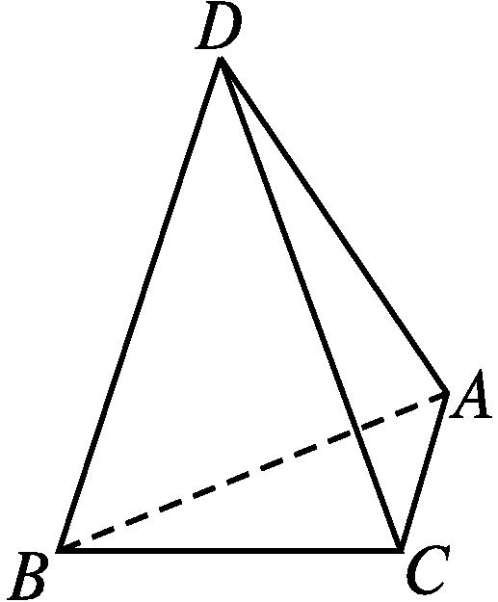
【变式训练2】 如图,A,B,C,D为空间四点,在△ABC中,AB=2,
,等边三角形ADB以AB为轴转动.
(1)当平面ADB⊥平面ABC时,求CD;
(2)当△ADB转动时,是否总有AB⊥CD?证明你的结论.

Slide 27
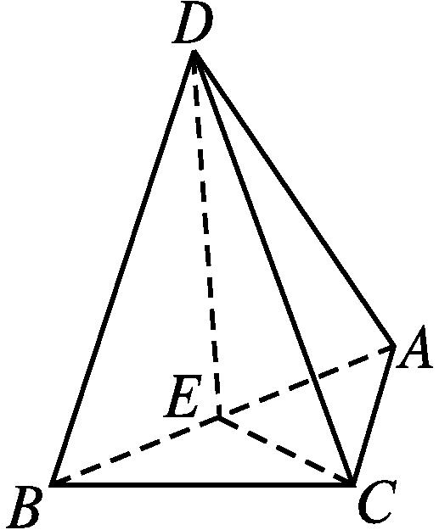
解:(1)如图,取AB的中点E,连接DE,CE,
因为△ADB是等边三角形,所以DE⊥AB.
当平面ADB⊥平面ABC时,
因为平面ADB∩平面ABC=AB,
所以DE⊥平面ABC,从而DE⊥CE.

Slide 28
(2)当△ADB以AB为轴转动时,总有AB⊥CD.
证明:①当点D在平面ABC内时,因为AC=BC,AD=BD,所以点C,D都在线段AB的垂直平分线上,即AB⊥CD.
②当点D不在平面ABC内时,由(1)知DE⊥AB.
因为AC=BC,所以AB⊥CE.
又因为在平面CDE内,DE,CE为两条相交直线,
所以AB⊥平面CDE.
由CD⊂平面CDE,得AB⊥CD.
综上所述,总有AB⊥CD.

Slide 29
思 想 方 法

Slide 30
转化思想在线线、线面、面面垂直中的应用
【典例】 已知α,β,γ是三个不同的平面,l为直线,α⊥γ,β⊥γ, α∩β=l.求证:l⊥γ.
审题视角:根据直线和平面垂直的判定定理,可在γ内构造两相交直线分别与平面α,β垂直;或者由面面垂直的性质易在α,β内作出平面γ的垂线,再设法证明l与其平行即可.

Slide 31
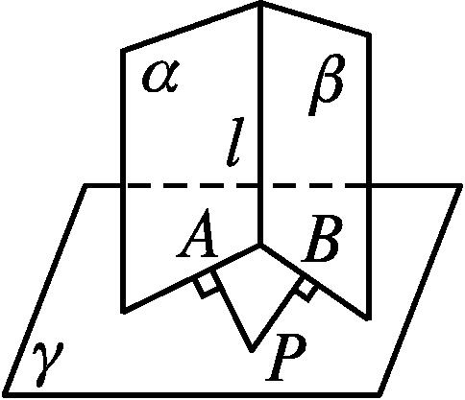
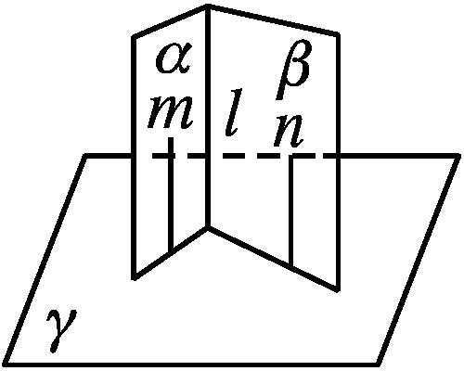
证法一:在平面γ内任取一点P,作PA垂直α与γ的交线于点A,PB垂直β与γ的交线于点B.
∵α⊥γ,β⊥γ,∴PA⊥α,PB⊥β.
∵α∩β=l,∴l⊥PA,l⊥PB.
又PA∩PB=P,且PA⊂γ,PB⊂γ,∴l⊥γ.
证法二:在平面α内作直线m垂直于α与γ的交线,在β内作直线n垂直于β与γ的交线.
∵α⊥γ,β⊥γ,∴m⊥γ,n⊥γ.∴m∥n.
又n⊂β,m⊄β,∴m∥β.又m⊂α,α∩β=l,
∴m∥l.∴l⊥γ.

Slide 32

1.线线、线面、面面垂直关系的综合应用主要体现了转化思想,其转化关系如下:
2.平行与垂直的转化:直线与平面垂直的性质定理揭示了“平行”与“垂直”之间的内在联系,如证法二.

Slide 33
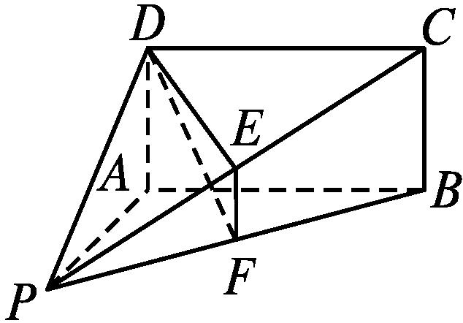
【变式训练】 如图,在四棱锥P-ABCD中,平面ABCD⊥平面PAB,四边形ABCD为矩形,PA=AB,E,F分别为PC,PB的中点.证明:平面DEF⊥平面PBC.

Slide 34
证明:因为平面ABCD⊥平面PAB,平面ABCD∩平面PAB=AB,CB⊂平面ABCD,且CB⊥AB,所以CB⊥平面ABP.
因为E,F分别为PC,PB的中点,所以EF∥CB,
所以EF⊥平面ABP.
因为PB⊂平面ABP,所以EF⊥PB.
连接AF(图略).因为EF∥CB∥AD,所以A,D,E,F四点共面.
因为PA=AB,F为PB的中点,所以PB⊥AF.
又因为AF∩EF=F,所以PB⊥平面DEF.
因为PB⊂平面PBC,所以平面DEF⊥平面PBC.

Slide 35
随 堂 练 习

Slide 36
1.已知平面α⊥平面β,直线a⊥β,则( )
A.a⊂α
B.a∥α
C.a⊥α
D.a⊂α或a∥α
答案:D

Slide 37
2.已知平面α,β,γ,则下列命题中是真命题的为( )
A.若α⊥β,β⊥γ,则α∥γ
B.若α∥β,β⊥γ,则α⊥γ
C.若α∩β=a,β∩γ=b,α⊥β,β⊥γ,则a⊥b
D.若α⊥β,α∩β=a,a⊥b,则b⊥α
解析:A中α,γ还可能相交;C中,a与b不一定垂直;D中b仅垂直于α内的一条直线a,不能判定b⊥α.
答案:B

Slide 38
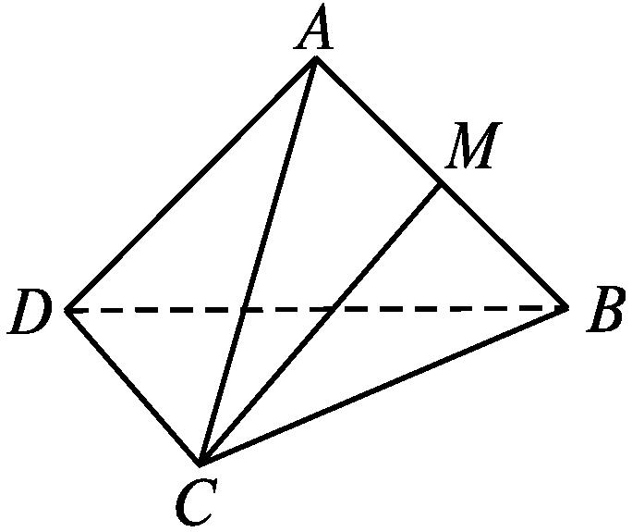
3.在四面体A-BCD中,AB⊥AD,AB=AD=BC=CD=1,且平面ABD⊥平面BCD,M为AB的中点,则线段CM的长为 .

Slide 39
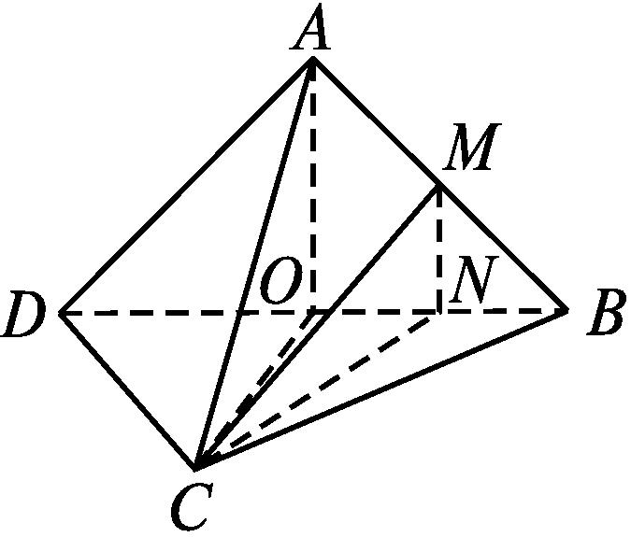
解析:如图所示,取BD的中点O,连接OA,OC.
因为AB=AD=BC=CD=1,所以OA⊥BD,OC⊥BD.
又平面ABD⊥平面BCD,且交线为BD,所以OA⊥平面BCD.
取OB的中点N,连接MN,CN,则MN∥OA,
所以MN⊥平面BCD,从而MN⊥CN.

Slide 40
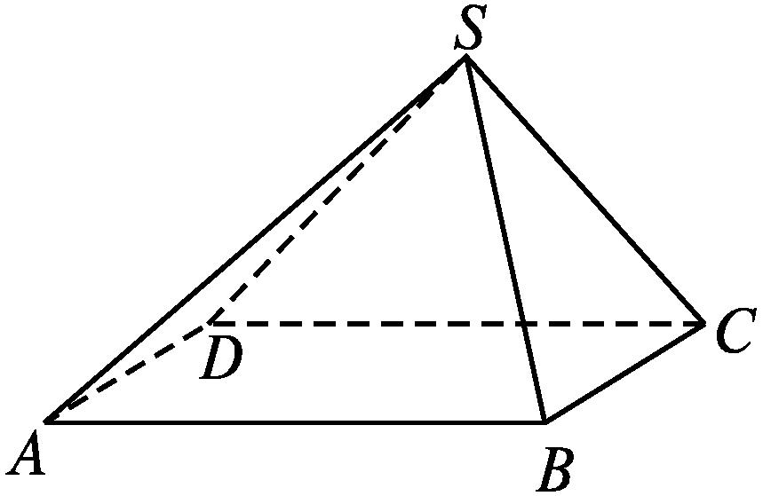
4.如图,在四棱锥S-ABCD中,底面ABCD是矩形,侧面SCD⊥底面ABCD,求证:平面SCD⊥平面SBC.
证明:因为底面ABCD是矩形,所以BC⊥CD.
又因为平面SCD⊥平面ABCD,平面SCD∩平面ABCD=CD, BC⊂平面ABCD,所以BC⊥平面SCD.
又因为BC⊂平面SBC,所以平面SCD⊥平面SBC.

